Slide 1
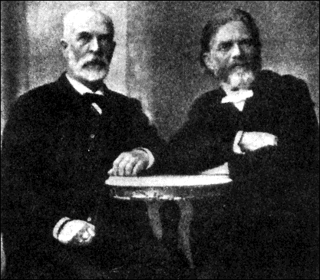
MENA 1000; Materialer, energi og nanoteknologi - Kap. 6
Kjemiske og elektrokjemiske likevekter
Litt repetisjon om ΔG og K
Likevekter
Syre-base
Løselighet
Kompleksering
Red-oks
Elektrokjemi
Truls Norby
Kjemisk institutt
Universitetet i Oslo
Senter for Materialvitenskap og nanoteknologi (SMN)
Forskningsparken
FERMiO
Gaustadalleen 21
0349 Oslo
truls.norby@kjemi.uio.no

Slide 2
Kort repetisjon fra Kap. 3; Hva skjer i et lukket system?
Det totale systemet (= Universet) er det lukkede systemet + dets omgivelser
ΔS_{omgivelser}= ΔH_{omgivelser}/T
= -ΔH_{lukket system}/T
ΔH_{omgivelser}
ΔH_{lukket system}
Prosess;
ΔH_{lukket system} og ΔS_{lukket system}
Balansen mellom og ΔS_{lukket system} og -ΔH_{lukket system}/T bestemmer hvorvidt en prosess skjer eller ikke.
ΔG = ΔH - TΔS < 0

Slide 3
Likevekt !
Repetisjon: Relasjon mellom Gibbs energi-forandring og reaksjons-kvotient Q:
Ved likevekt: Δ_{r}G = 0:
Ved likevekt: Q = K, likevektskonstanten (massevirkningskoeffisienten)

Slide 4
Repetisjon: Δ_{r}G⁰ og K
Δ_{r}G⁰ sier noe om energibalansen når Q = 1.
K sier noe om hva Q må bli for å oppveie dette.
Eksempel:
2H₂(g) + O₂(g) = 2H₂O(g)
Δ_{r}G⁰ << 0
Reaksjonen er energetisk gunstig hvis p_{H2}, p_{O2}, p_{H2O} = 1.
K = e^{-ΔG/RT} >> 1
Produktene kommer i stor overvekt før likevekt oppnås.
I dette kapittelet skal vi bruke slike relasjoner når vi gjør oss kjent med typiske og viktige kjemiske reaksjoner og likevekter.

Slide 5
Vann; autoprotolyse-likevekten
Autoprotolyse:
H₂O(l) = H⁺(aq) + OH⁻(aq)
eller
2H₂O(l) = H₃O⁺(aq) + OH⁻(aq)
Likevektskonstanter er i prinsippet benevningsløse, men vi bruker likevel ofte benevning for sikkerhets skyld eller pga. faktiske omgjøringer;

Slide 6
Autoprotolyse i rent vann
To species: H₃O⁺(aq) og OH⁻(aq)
Vi trenger to uavhengige ligninger for å finne ”løsningen”:
Likevekt:
Elektronøytralitet:
ved innsetting:

Slide 7
Brønsted-syrer og -baser
Brønsted-syre: Stoff som avgir protoner
HA(aq) + H₂O(l) = H₃O⁺(aq) + A⁻(aq) K_{a}
Eks. vann som syre: 2H₂O(l) = H₃O⁺(aq) + OH⁻(aq)
    H₂O(l) og OH⁻(aq) er korresponderende syre-base-par
Brønsted-base: Stoff som opptar protoner
B(aq) + H₂O(l) = BH⁺(aq) + OH⁻(aq) K_{b}
Eks.: A⁻(aq) + H₂O(l) = HA(aq) + OH⁻(aq)
HA(aq) og A⁻(aq) er korresponderende syre-base-par
Eks. vann som base: 2H₂O(l) = H₃O⁺(aq) + OH⁻(aq)
H₃O⁺(aq) og H₂O(l) er korresponderende syre-base-par

Slide 8
Sterke og svake syrer og baser
Sterk syre: K_{a} > 1
Eks. (K_{a} >>1): HCl, H₂SO₄, HNO₃
H₃O⁺ er en sterk syre
Svak syre: K_{a} < 1
Eks. (K_{a} << 1): CH₃COOH, HCOOH, (COOH)₂, H₂CO₃, H₂O
Sterk base: K_{b} > 1
Eks. (K_{a} >>1): …ingen…?
OH⁻ er en sterk base
Svak base: K_{b} < 1
Eks. (K_{b} << 1): NH₃, CH₃COO⁻, HCOO⁻, HCO₃⁻, H₂O
For korresponderende syre-base-par: K_{a}*K_{b}=K_{w} eller pK_{a}+pK_{b}=14.
Den korresponderende basen til en sterk syre er en meget svak base.
Den korresponderende basen til en svak syre er en svak base.
Og omvendt…!

Slide 9
Svak, enprotisk syre; eks.:maursyre
pH som funksjon av [HCOOH(aq)]₀ = c₀ ved tradisjonell metode:
Reaksjonsligning: HCOOH(aq) + H₂O(l) = H₃O⁺(aq) + HCOO⁻(aq)
Før fortynning:
Etter fortynning, før likevekt: c₀ 0 0
Etter reaksjon:
Etter likevekt: c₀ - x x x

Slide 10
Svak, enprotisk syre; eks.:maursyre, fortsatt
HCOOH(aq) + H₂O(l) = H₃O⁺(aq) + HCOO⁻(aq)
pH som funksjon av [HCOOH(aq)]₀ = c₀ ved mer generell metode. Tre ukjente, tre ligninger:

Slide 11
Buffer
Hvis A og B er korresponderende par av svak syre og svak base, og [A],[B] >> [H₃O⁺],[OH⁻] har vi en buffer.
Bufferen kan reagere med sterk syre eller sterk base og omgjør denne til svak base eller svak syre; A/B-forholdet endres med dette litt, men pH ”bufres” og endrer seg lite så lenge man ikke overskrider bufferkapasiteten.

Slide 12
Toprotisk syre; oksalsyre HOOC-COOH eller (COOH)₂
Oksalsyre brukes i syntese-laboppgaven. Den er toprotisk:
(COOH)₂(aq) + H₂O(l) = H₃O⁺(aq) + HOOC-COO⁻(aq) K_{a1}
HOOC-COO⁻(aq) + H₂O(l) = H₃O⁺(aq) + (COO)₂²⁻(aq) K_{a2}
Syrestyrken avtar som hovedregel med 5 størrelsesordener per proton for flerprotiske syrer: K_{a2} = K_{a1}/10⁵ pK_{a2} = pK_{a1} + 5
Delvis protolysert oksalsyre, HOOC-COO⁻(aq), er en amfolytt:
2HOOC-COO⁻(aq) = (COOH)₂(aq) + (COO)₂²⁻(aq)

Slide 13
Buffer av maursyre og dens natriumsalt (natriumformiat)
pH i en buffer av HCOOH(aq) og HCOO⁻(aq); tradisjonell metode
Eksempel: blander 1 L 1 M HCOOH og 1 L 1 M HCOONa.
Reaksjonsligning: HCOOH(aq) + H₂O(l) = H₃O⁺(aq) + HCOO⁻(aq)
Før fortynning: 1 0 1
Etter fortynning: 0,5 0 0,5
Etter reaksjon: (ingen sterk syre/base)
Etter likevekt: 0,5 - x x 0,5 + x
Na⁺(aq) er et ”tilskuer-ion”

Slide 14
Buffer av maursyre og natriumformiat, fortsatt
pH i en buffer av HCOOH(aq) og HCOO⁻(aq).
Eksempel: blander 1 L 1 M HCOOH og 1 L 1 M HCOONa.
HCOOH(aq) + H₂O(l) = H₃O⁺(aq) + HCOO⁻(aq)
Tre ukjente, tre ligninger:

Slide 15
Svak base + sterk syre
Eks.: pH i en blanding av HCOONa(aq) og HCl(aq).
Tradisjonell metode
Eksempel: blander 3 L 1 M HCOONa og 1 L 1 M HCl.
Reaksjonsligning: HCOOH(aq) + H₂O(l) = H₃O⁺(aq) + HCOO⁻(aq)
Før fortynning: 0 1 1
Etter fortynning: 0 0,25 0,75
Etter reaksjon: 0,25 0 0,50
Etter likevekt: 0,25 - x x 0,50 + x
Na⁺(aq) og Cl⁻(aq) er ”tilskuer-ion”

Slide 16
Svak syre + sterk base
Eks.: pH i en blanding av HCOOH(aq) og NaOH(aq).
Tradisjonell metode
Eksempel: blander 3 L 1 M HCOOH og 1 L 1 M NaOH.
Bruker base-reaksjonen (K_{b} = K_{w}/K_{a}) i stedet for syre-reaksjonen:
Reaksjonsligning: HCOO⁻(aq) + H₂O(l) = OH⁻(aq) + HCOOH(aq)
Før fortynning: 0 1 1
Etter fortynning: 0 0,25 0,75
Etter reaksjon: 0,25 0 0,50
Etter likevekt: 0,25 - x x 0,50 + x
Na⁺(aq) er ”tilskuer-ion”

Slide 17
Andre syre-base-begrep
Trivielt, men likevel nyttig: Et surt stoff er et stoff som reagerer med et basisk stoff, og omvendt.
CaO(s) + CO₂(g) = CaCO₃(s)
Na₂O(s) + SO₂(g) = Na₂SO₃(s)
Et surt stoff er et stoff som avspalter H⁺ fra vann:
SO₂(g) + H₂O(l) = H₂SO₃(aq)
H₂SO₃(aq) + H₂O(l) = HSO₃⁻(aq) + H₃O⁺(aq)
Et basisk stoff er et stoff som avspalter OH⁻ fra vann:
CaO(s) + H₂O(l) = Ca²⁺(aq) + 2OH⁻(aq)
Lewis syre: Elektron-par-akseptor Lewis base: Elektron-par-donor
Generell Lewis type reaksjon: A + :B = A:B
    Eksempel: H⁺ + :OH⁻ = H:O:H
    Eksempel: H₃B + :NH₃ = H₃B:NH₃
Lewis-syre-base-begrepet dekker alle andre begrep, mens det omvendte ikke nødvendigvis er sant.

Slide 18
Løselighet
Løsning til nøytrale molekyler:
C₁₂H₂₂O₁₁(s) = C₁₂H₂₂O₁₁(aq)
C₂H₅OH(l) = C₂H₅OH(aq)
CO₂(g) = CO₂(aq)
Løsning til ioner:
Lett løselig:
AgNO₃(s) = Ag⁺(aq) + NO₃⁻(aq)
Tungt løselig:
AgCl(s) = Ag⁺(aq) + Cl⁻(aq)
K_{sp}; løselighetsprodukt

Slide 19
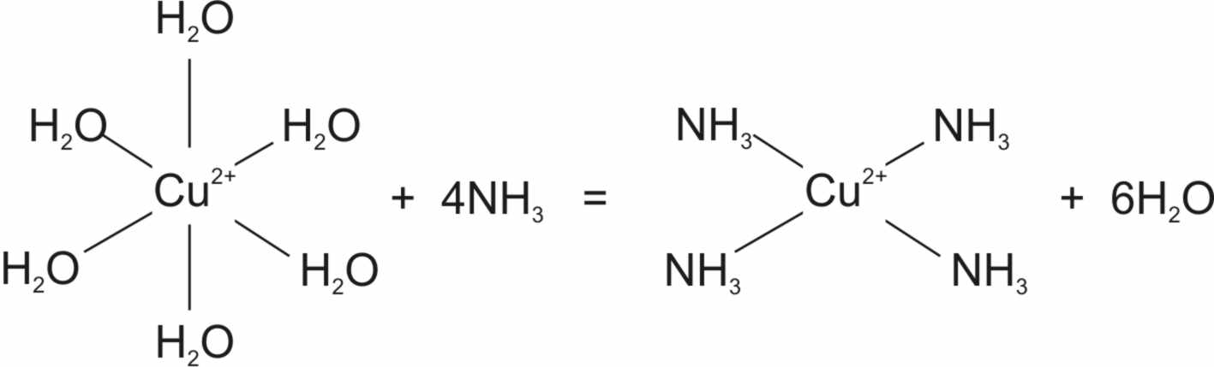
Kompleksering
Løste species, særlig små og ladde, har en tendens til å binde til seg ligander;
  vannmolekyler (dipol/Lewis base). Hvor mange kan være basert på skjønn.
  andre løste species.
Ligandene koordineres normalt i symmetriske strukturer
  oktaedrisk (6 ligander)
  tetraedrisk (4 ligander)
  plankvadratisk (4 ligander)
  o.a.
Eksempel:
  heksaakvakopper(II)kation [Cu(H₂O)₆]²⁺ (lysblått)
  tetraaminkopper(II)kation [Cu(NH₃)₄]²⁺ (intenst mørkblått)
  Amin-liganden bindes sterkest, slik at denne likevekten er drevet langt til høyre.

Slide 20
Kompleksering; Cu-komplekser, forts.
Utfelling av kopperhydroksid:
[Cu(H₂O)₆]²⁺(aq) + 2OH⁻(aq) = Cu(OH)₂(s) + 6H₂O(l)
Løsning av kopperhydroksid:
Cu(OH)₂(s) + 6H₂O(l) = [Cu(H₂O)₆]²⁺(aq) + 2OH⁻(aq)
Forenklet (vanlig) beskrivelse av løsning av kopperhydroksid:
Cu(OH)₂(s) = Cu²⁺(aq) + 2OH⁻(aq)
Løsning av kopperhydroksid i overskudd av ammoniakk:
Cu(OH)₂(s) + 4NH₃(aq) = [Cu(NH₃)₄]²⁺(aq) + 2OH⁻(aq)

Slide 21
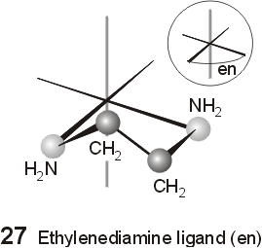
En- og flertannete ligander
(Mono- og polydentate)
H₂O og NH₃ er eksempler på entannete (monodentate) ligander
Etylendiamin (”en”) er eksempel på en totannet (bidentat) ligand.
Polydentate ligander som kan binde seg til mer enn ett kation kan virke som nettverksdannere
  Benyttes under syntese av materialer med flere kationer; holder kationene homogent fordelt under prosesseringen
Figur: Shriver and Atkins: Inorganic Chemistry

Slide 22
Reduksjon og oksidasjon (red-oks)
Reduksjon:
A + ze⁻ = A^{z-} eller, mer generelt: A^{c} + ze⁻ = A^{c-z}
Ladningen på A blir mer negativ; oksidasjonstallet reduseres med z
Oksidasjon:
A = A^{z+} + ze⁻ eller, mer generelt: A^{c} = A^{c+z} + ze⁻
Ladningen på A blir mer positiv; oksidasjonstallet økes med z
Eksempel på red-oks-reaksjon:
Fe³⁺(aq) + Cr²⁺(aq) = Fe²⁺(aq) + Cr³⁺(aq)
Reduksjon: Fe³⁺(aq) + e⁻ = Fe²⁺(aq)
Oksidasjon: Cr²⁺(aq) = Cr³⁺(aq) + e⁻

Slide 23
Oksidasjonstall
I kjemiske forbindelser er det som regel ikke slik at elektronene er heltallig fordelt og grunnstoffene har derfor ikke heltallige oksidasjonstilstander.
Det er derfor i prinsippet ikke opplagt hvilke red-oks-prosesser vi egentlig har, for eksempel i reaksjoner som
C + O₂ = CO₂ forbrenning av kull
CO + H₂O = CO₂ + H₂ vann-skift-reaksjonen
For å få oversikt over kjemien er det imidlertid nyttig å tillegge grunnstoffene formelle oksidasjonstall i kjemiske forbindelser,
  som om elektronene var heltallig fordelt
  i det vi kaller en rent ionisk modell

Slide 24
Formelle oksidasjonstall (repetisjon)
Tillegges grunnstoffene i et sett regler for forbindelser mellom ulike grunnstoffer. Tar hensyn til elektronegativitet og antall valenselektroner:
  Fluor har alltid formelt oksidasjonstall -1
  Oksygen har oksidasjonstall -2, -1 eller -½, unntatt i forbindelse med fluor.
  Hydrogen har oksidasjonstall +1 eller -1.
  Andre grunnstoffer har oksidasjonstall som gis av antall valenselektroner og ønsket om å oppnå full oktett i ytre skall, samt av forskjell i elektronegativitet.
  Summen av oksidasjonstall skal være lik netto ladning for molekylet/ionet.
Eksempel, vann-skift-reaksjonen:

Slide 25
Oksidasjon av metaller – reduksjon av oksider
Ellingham-diagram
Vi bruker som eksempel:
Mg(s) + 1/2 O₂(g) = MgO(s)
Δ_{r}G⁰ = -RTlnK
Reaksjonen skjer (går til høyre) ved standardbetingelser (1 atm O₂) hvis:
K > 1
Δ_{r}G⁰ < 0
Ellingham-diagram: Δ_{r}G⁰ vs temperatur
Vi kan f.eks. lese ut av diagrammet at
  MgO er stabilt til >3000°C
  Ingen metaller stabile ved 20°C (unntatt gull)!
  CuO og Ag₂O spaltes ved oppvarming
Figur: Shriver and Atkins: Inorganic Chemistry

Slide 26
Ellingham-diagram; temperatur-avhengighet
G = H - TS
Δ_{r}G⁰ = Δ_{r}H⁰ - TΔ_{r}S⁰
Gasser har stor entropi, S, i forhold til kondenserte faser:
M(s) + 1/2 O₂(g) = MO(s)
    Entropien avtar, Δ_{r}S⁰ negativ, -TΔ_{r}S⁰ positiv:
    Δ_{r}G⁰ øker med T
C(s) + 1/2 O₂(g) = CO(g)
    Entropien øker, Δ_{r}S⁰ positiv, -TΔ_{r}S⁰ negativ:
    Δ_{r}G⁰ avtar med T
  PS: Vi bruker her MO som eksempel; tilsvarer M_{x}O i figuren, med x=1
Figur: Shriver and Atkins: Inorganic Chemistry

Slide 27
Ellingham-diagram; temperatur-avhengighet for karbotermiske reaksjoner
Δ_{r}G⁰ = Δ_{r}H⁰ - TΔ_{r}S⁰
a) C(s) + 1/2 O₂(g) = CO(g)
b) C(s) + O₂(g) = CO₂(g)
c) CO(g) + 1/2 O₂(g) = CO₂(g)
d) M(s) + 1/2 O₂(g) = MO(s)
(brekkpunkter i kurvene skyldes faseoverganger)
(Gasser har stor entropi, S, i forhold til kondenserte faser.)
Figur: Shriver and Atkins: Inorganic Chemistry

Slide 28
Fremstilling av grunnstoff ved reduksjon, eks. Mg:
MO(s) + C(s) = M(s) + CO(g)
Δ_{r}G⁰ = -RTlnK
K > 1 krever Δ_{r}G⁰ < 0
M(s) + 1/2 O₂(g) = MO(s) | -1
C + 1/2 O₂(g) = CO(g) | 1
MO(s) + C(s) = M(s) + CO(g)
Δ_{r}G⁰(tot) = Δ_{r}G⁰(C,CO) - Δ_{r}G⁰(M,MO)
Reaksjonen skjer hvis
  K > 1
  Δ_{r}G⁰(tot) < 0
  Δ_{r}G⁰(C,CO) < Δ_{r}G⁰(M,MO)
Figur: Shriver and Atkins: Inorganic Chemistry

Slide 29
Ellingham-diagram; Sammenligner Δ_{r}G⁰ for forskjellige oksider
Noen oksider har like M/O-forhold:
  Mg(s) + 1/2 O₂(g) = MgO(s) |-1
  C + 1/2 O₂(g) = CO(g) | 1
  MgO(s)+C(s) = Mg(s)+CO(g)
men ikke alle;
  ZrO₂ (=Zr_{0.5}O)
  Al₂O₃ (=Al_{0.67}O)
Diagrammet må gjelde pr. ekvivalent mengde oksygen, f.eks. O₂:
  2xM(s) + O₂(g) = 2M_{x}O(s) |-1
  2C(s) + O₂(g) = 2CO(g) | 1
  2M_{x}O(s) + 2C(s) = 2xM(s) + 2CO(g)
Figur: Shriver and Atkins: Inorganic Chemistry

Slide 30
Ellingham-diagram; oppsummering
Viser Δ_{r}G⁰ for oksidasjon
Viser stabilitet av oksider: jo lavere kurven ligger, jo mer stabilt er oksidet
Viser temperaturområder for reduksjon med f. eks. C(s) eller CO(g) (karbotermisk)
...eller med metaller, som Al (aluminotermisk).
En oksidasjon kan reverseres til en reduksjon av en annen oksidasjon som ligger lavere i diagrammet.
Figur: Shriver and Atkins: Inorganic Chemistry

Slide 31
Eksempler på industriell fremstilling av grunnstoffer (metaller)
Fe (totalreaksjon, se fig.):
  2Fe₂O₃ + 3C = 4Fe + 3CO₂
  Karbotermisk reduksjon
Cu, Ni: Røsting av sulfider:
  Cu₂S + 3O₂ = 2Cu₂O + 2SO₂
  NiS₂ + 5/2 O₂ = NiO + 2SO₂
  med påfølgende reduksjon av oksid, f.eks. karbotermisk eller elektrolytisk
Si: Karbotermisk
  SiO₂ + 2C = Si + 2CO
  Hvordan renses Si? Hva brukes det til?
Al: Karbotermisk (>2000°C) eller elektrolytisk:
  nFE⁰= -Δ_{r}G⁰
  Hall-Herault: C-elektroder
Figur: Shriver and Atkins: Inorganic Chemistry

Slide 32
Elektrokjemi
(Samme eksempel som vi startet med:)
Reduksjon:
A + ze⁻ = A^{z-} eller, mer generelt: A^{c} + ze⁻ = A^{c-z}
Oksidasjon:
A = A^{z+} + ze⁻ eller, mer generelt: A^{c} = A^{c+z} + ze⁻
Eksempel: Fe³⁺(aq) + Cr²⁺(aq) = Fe²⁺(aq) + Cr³⁺(aq)
Reduksjon: Fe³⁺(aq) + e⁻ = Fe²⁺(aq)
Oksidasjon: Cr²⁺(aq) = Cr³⁺(aq) + e⁻
Elektrokjemi omhandler reduksjons- og oksidasjonsprosesser (red-oks) der reduksjon og oksidasjon skjer på forskjellig sted.

Slide 33
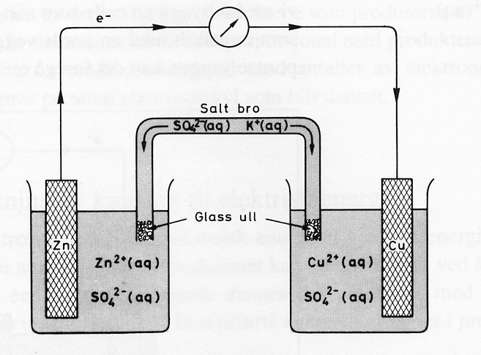
Elektrokjemiske celler
Eksempel; Daniell-cellen
Reduksjon: Cu²⁺(aq) + 2e⁻ = Cu(s) | 1
Oksidasjon: Zn(s) = Zn²⁺(aq) + 2e⁻ | 1
Totalreaksjon: Cu²⁺(aq) + Zn(s) = Cu(s) + Zn²⁺(aq)
Tekst-fremstilling av cellen:
Zn(s)|Zn²⁺(aq)||Cu²⁺(aq)|Cu(s)
Komma skiller stoffer i samme fase
Enkle linjer ( | ) angir fasegrenser
Dobbel linje ( || ) skiller halvcellene
Hvis vi trekker strøm fra cellen får vi
F=96485 C/mol elektroner
2F C/mol Zn
C (coulomb) = A s

Slide 34
Arbeid og Gibbs energiforandring i en elektrokjemisk celle
I en elektrokjemisk celle kan vi gjøre elektrisk arbeid i tillegg til volumarbeidet.
Elektrisk arbeid utført reversibelt på cellen tilsvarer økningen i cellens Gibbs energi;
Det elektriske arbeidet vi gjør (tilfører) er gitt ved antallet elektroner multiplisert med ladningen (‑ne, eller –nF for et mol reaksjoner) og med potensialforskjellen E fra startpunktet til sluttpunktet:
ΔG = w_{el} = -neE (per reaksjonsenhet)
ΔG = w_{el} = -nFE (per mol reaksjonsenheter)
Hvis vi lar elektronene gå fra negativ til positiv elektrode blir E positiv; w_{el} og ΔG blir da negative; cellen gjør arbeid; Galvanisk celle (batteri, brenselcelle).
Hvis vi tvinger elektronene til å gå fra positiv til negativ elektrode blir E negativ; w_{el} og ΔG blir da positive; vi gjør arbeid på cellen; Elektrolytisk celle (elektrolyse, ladning av akkumulator).

Slide 35
Cellespenning; Nernst-ligningen
Gibbs energiforandring og cellespenning:
Standard Gibbs energiforandring og standard cellespenning
Sammenhengen mellom de to:

Slide 36
Likevekt
Ved likevekt er ΔG = 0 og derfor E = 0:
slik at
Summa summarum – for de tre måtene å angi standard-data for en reaksjon:
Legg merke til at ΔG er proporsjonal med antall mol elektroner i reaksjonen (ekstensiv egenskap), mens E er uavhengig av antall mol (intensiv egenskap).

Slide 37
Ved 298 K
Vi liker å bruke log i stedet for ln:
log x = 0.434 * ln x
Ved 298 K:
slik at vi ofte ser for eksempel Nernst-ligningen skrevet:
Husk at dette gjelder bare ved bruk av log og ved 298 K.

Slide 38
Halvceller
En elektrokjemisk reaksjon eller celle omfatter to halvreaksjoner eller halvceller. Vi kan velge å kombinere dem på to måter:
Reduksjon: A + xe⁻ = A^{x-} | y
Oksidasjon: B = B^{y+} + ye⁻ | x
Total: yA + xB = yA^{x-} + xB^{y+}
Reduksjon 1: A + xe⁻ = A^{x-} | y
Reduksjon 2: B^{y+} + ye⁻ = B | - x
Total: yA + xB = yA^{x-} + xB^{y+}

Slide 39
Reduksjonspotensialer; referanseelektrode
Sann verdi av Δ_{r}G⁰ eller E⁰ for én halvcelle kan ikke måles – vi må ha en annen halvcelle for å kunne måle noe.
Vi definerer derfor en standard referanse-halvcelle; Standard hydrogen-elektrode (SHE):
2H⁺(aq, 1M) + 2e⁻ = H₂(g, 1 bar)
  Δ_{r}G⁰ ≡ 0
  E⁰ ≡ 0
Zn²⁺(aq, 1M) + 2e⁻ = Zn(s)
  Δ_{r}G⁰ = ?
  E⁰ = ?
  Vi måler: E(Zn²⁺,Zn) - E(H⁺,H₂) = -0.76 V
  Zink-elektroden har negativ spenning, Pt-elektroden positiv.
  Dette betyr at
  E(Zn²⁺,Zn)_{SHE} = -0.76 V og Δ_{r}G⁰(Zn²⁺,Zn) = +147 kJ/mol
Spontan cellereaksjon;
2H⁺(aq) + Zn(s) = H₂(g) + Zn²⁺(aq)
  E_{celle} = 0 V - (-0.76 V) = +0.76 V
  Δ_{r}G⁰ = -147 kJ/mol
Figur: Shriver and Atkins: Inorganic Chemistry

Slide 40
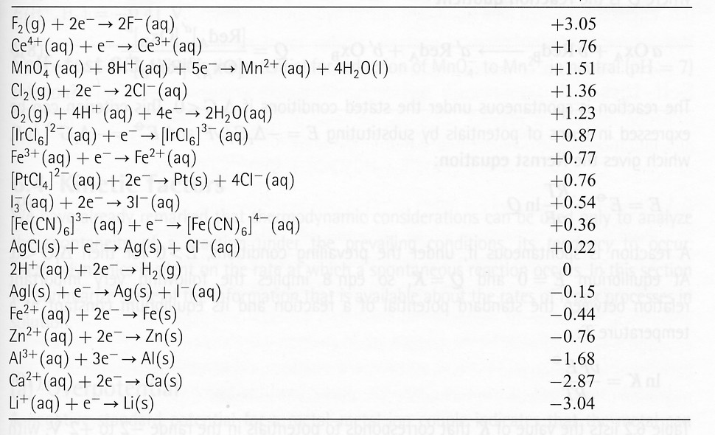
Elektrokjemisk serie (spenningsrekken)
Øverst: Stor positiv E(Oks,Red)
  Oksidert form er et sterkt oksidasjonsmiddel
  Eks.: F₂(g) +2e⁻ = 2F⁻(aq) E= +3.05 V
  Halogener, edelmetallioner, høye oksidasjonstrinn
Nederst: Stor negativ E(Oks,Red)
  Redusert form er et sterkt reduksjonsmiddel
  Eks.: Li⁺(aq) + e⁻ = Li(s) E= -3.04 V
  Uedle metaller
Tabell: Shriver and Atkins: Inorganic Chemistry
Hvis to halvreaksjoner kombineres vil den som står øverst i spenningsrekken gå til høyre, mens den som står nederst vil gå til venstre (under standardbetingelser).

Slide 41
Latimer-diagram
Semi-grafisk fremstilling av species og reduksjonspotensialer
+3 +2 0
Fe³⁺(aq) Fe²⁺(aq) Fe(s)
| +0,77 | -0.44 | (uavhengig av pH)
+6 +3 +2 0
FeO₄²⁻(aq) Fe(OH)₃(s) Fe(OH)₂(s) Fe(s)
| +0.81 | -0.86 | -0.89 | (pH = 14)
Eksempel på reduksjon med pH-avhengighet:
Fe(OH)₃(s) + e⁻ = Fe(OH)₂(s) + OH⁻(aq)

Slide 42
Latimer-diagram; Sprang over flere oks.-trinn
Beregne nye reduksjonspotensialer over sprang i oksidasjonstall.
Annet eksempel enn i pensum; oks-tall ikke angitt eksplisitt (finn dem selv!):
ClO₄⁻ ClO₃⁻ ClO₂⁻ ClO⁻ Cl₂ Cl⁻
pH=14
+0.37 +0.30 +0.68 +0.42 +1.36
0.89
?
Addér fri energi for delsprangene I og II: ΔG⁰ = ΔG_{I}⁰ + ΔG_{II}⁰
Regn om til E: -nFE⁰ = -n_{I}FE_{I}⁰ - n_{II}FE_{II}⁰
E⁰ = (-n_{I}FE_{I}⁰ - n_{II}FE_{II}⁰)/(-nF) = (n_{I}E_{I}⁰ + n_{II}E_{II}⁰)/(n_{I}+n_{II})
E⁰ = (2 * 0.68 + 1*0.42) / 3 = 0.59 V
(Dvs.: Vektet sum av potensialer dividert med antall elektroner totalt.)

Slide 43
Disproporsjonering
ClO₄⁻ ClO₃⁻ ClO₂⁻ ClO⁻ Cl₂ Cl⁻
pH=14
+0.37 +0.30 +0.68 +0.42 +1.36
Disproporsjonering: Når et grunnstoff oksiderer og reduserer seg selv.
Latimer-diagrammer er egnet til å bedømme grunnstoffers stabilitet mhp. disproporsjonering.
3ClO⁻ = ClO₂⁻ + Cl₂ ?
3ClO⁻ + H₂O = ClO₂⁻ + Cl₂ + 2OH⁻
Addér fri energi: ΔG_{D}⁰ = 2*ΔG_{I}⁰ - 1*ΔG_{II}⁰
-2*FE_{D}⁰ = -2*1*FE_{I}⁰ - (-1*2*FE_{II}⁰)
E_{D}⁰ = E_{I}⁰ - E_{II}⁰ (gjelder generelt!)
E_{D}⁰ = 0.42- 0.68 = -0.26 V
ClO⁻ disproporsjonerer ikke i basisk miljø
(ClO₂⁻ + Cl₂ komproporsjonerer)

Slide 44
Disproporsjonering, eksempel Cl₂
ClO₄⁻ ClO₃⁻ ClO₂⁻ ClO⁻ Cl₂ Cl⁻
pH=14
+0.37 +0.30 +0.68 +0.42 +1.36
Cl₂ = ClO⁻ + Cl⁻ ?
Cl₂ + 2OH⁻ = ClO⁻ + Cl⁻ + H₂O
E⁰ = 1.36 - 0.42 = 0.94 V
Cl₂ disproporsjonerer i basisk miljø

Slide 45
Frost-diagram
X(N) + Ne⁻ = X(0) -Δ_{r}G⁰/F = NE⁰
NE⁰ plottet mot oksidasjonstall (antall elektroner) N
NE⁰ er mål for Gibbs energi for X(N) mhp. X(0)
Jo lavere NE⁰ jo mer stabil er X(N)
Vinkelkoeffisienten i plottet er E⁰
E⁰ er reduksjonspotensialet Den forteller om reduksjonen (som går til venstre i Frost-diagrammet) er gunstig eller ikke!
Figur: Shriver and Atkins: Inorganic Chemistry

Slide 46
Bruk av Frost-diagram
Mest stabilt oks.-trinn: Lavest
Sterkest oksidasjonsmiddel: Brattest kurve nedover mot venstre
Sterkest reduksjonsmiddelmiddel: Brattest kurve nedover mot høyre
Disproporsjonerer: Ligger høyere enn forbindelseslinje mellom nabo-oks.-trinn
Stabilt: Ligger lavere enn forbindelseslinje mellom nabo-oks.-trinn
Figur: Shriver and Atkins: Inorganic Chemistry

Slide 47
Frost- og Latimer-diagram for klor
Figur: Shriver and Atkins: Inorganic Chemistry
ClO₄⁻ ClO₃⁻ HClO₂ HClO Cl₂ Cl⁻
pH=0
+1.20 +1.18 +1.65 +1.67 +1.36
ClO₄⁻ ClO₃⁻ ClO₂⁻ ClO⁻ Cl₂ Cl⁻
pH=14
+0.37 +0.30 +0.68 +0.42 +1.36

Slide 48
Bruk av Frost-diagrammer; pH-avhengighet
Latimer og Frost oftest ved pH = 0 (E⁰), 7 (E_{W}) eller 14 (E_{B})
Eksempel: Nitrogen
Stabilitet i surt vs basisk miljø
  Endel species stabile i basisk, men ikke i surt miljø
Oksoanioner:
  Høye oks-trinn stabile i basisk miljø
  Oks-midler sterkere i surt miljø
Figur: Shriver and Atkins: Inorganic Chemistry

Slide 49
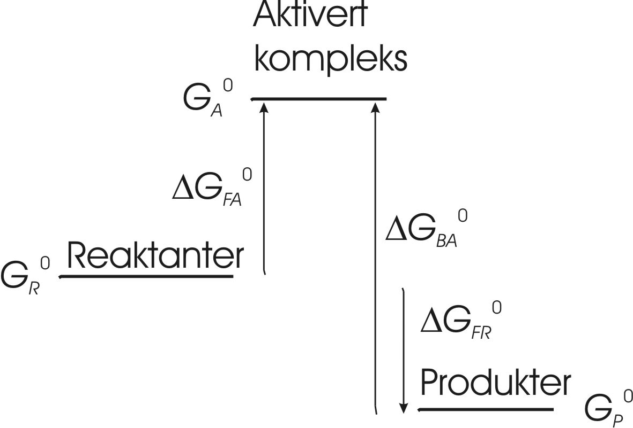
Kinetikk og overpotensialer
Reaksjoner krever aktivering;
  aktiveringsenergi
Kan uttrykkes som aktiveringspotensial;
  overpotensial
  E_{op} = -ΔG_{akt}/nF
Overpotensialet er karakteristisk for hver delreaksjon
  Eks.: Reduksjon og oksidasjon av vann har begge ofte rundt 0.6 V i overpotensial

Slide 50
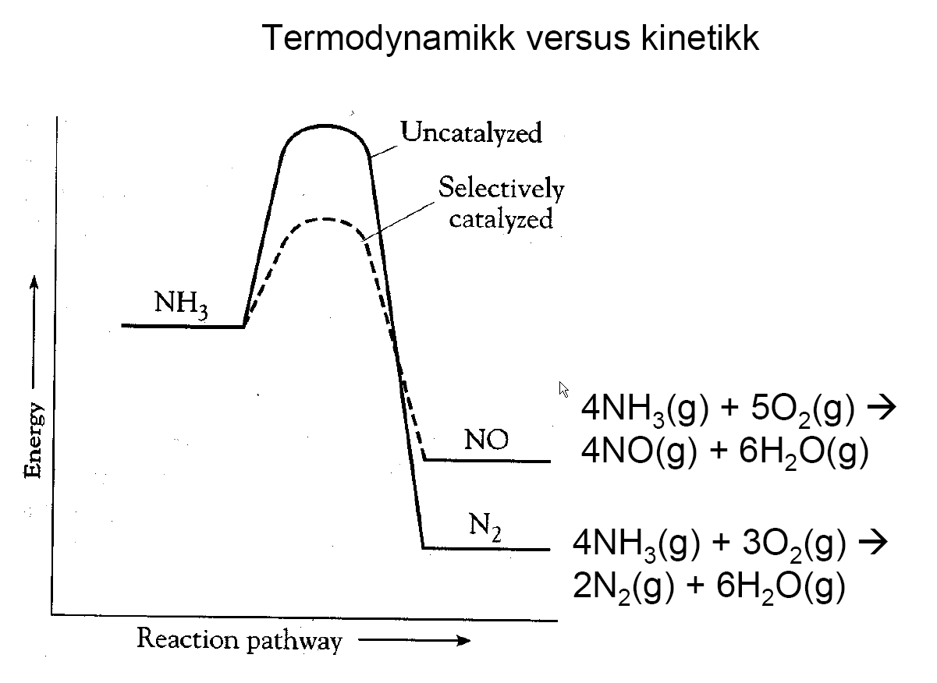
Termodynamikk, kinetikk, katalyse
Eksempel: Oksidasjon av ammoniakk

Slide 51
Oppsummering Kapittel 6
Et mål med kapittelet har vært å gjøre seg kjent med
  Viktige typer kjemiske reaksjoner og likevekter (syre-base, oppløsning-utfelling, kompleksering, red-oks, elektrokjemi)
  Beregninger av konsentrasjoner i kjemiske likevektssystemer
  Måter å fremstille data for likevekter på
Konsentrasjoner i kjemiske likevekter kan beregnes ved å kombinere
  Likevektsonstant(er)
  Massebalanse(r)
  Elektronøytralitet
Alternativ (tradisjonell) metodikk i beregninger av bl.a. syre-base-likevekter:
  Finn relevant reaksjonsligning
  Blanding – fortynning
  Reaksjon (sterke syrer eller baser reagerer fullstendig)
  ”Fininnstilling” av likevekt

Slide 52
Oppsummering, Kap. 6, forts.
Mange praktiske verktøy for likevektsdata:
Generelt for likevektsdata:
Spesielt for red-oks-kjemi:
  Ellingham-diagram
    ΔG⁰ vs T for oksidasjoner
  Spenningsrekken
    E⁰ for reduksjon
  Latimer-diagram
    E⁰ for reduksjon for et grunnstoff
  Frost-diagram
    NE⁰ (∝energi) vs oksidasjonstall for et grunnstoff

